Slide 2
三 100以内数的认识
第9课时 简单的加、减法

Slide 3
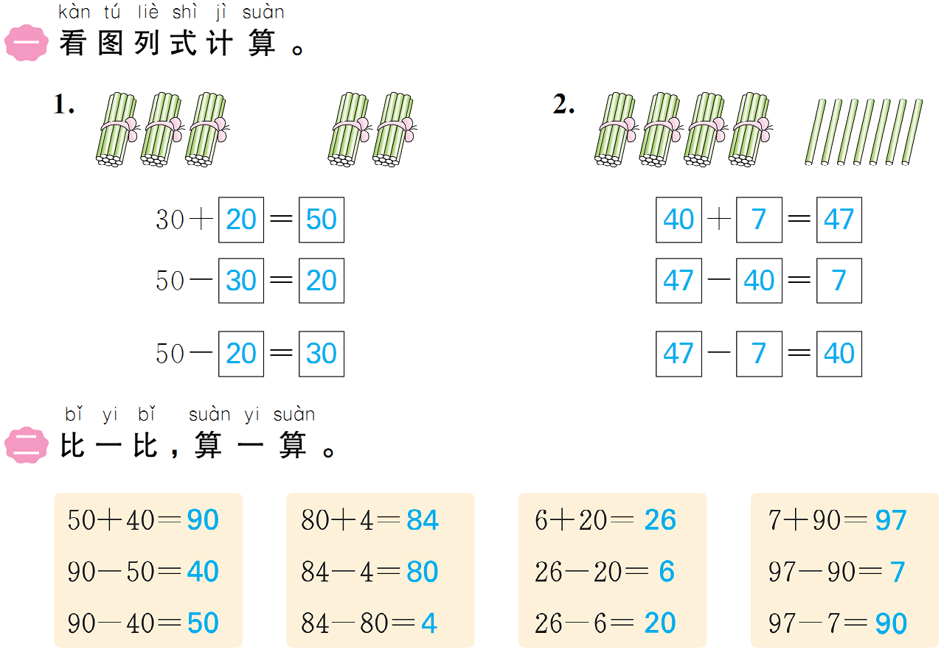

Slide 4
